Slide 1

2019级硕士毕业答辩
基于全景图的室内场景点云补全
方法研究
大连理工大学计算机科学与技术学院
答辩人：李童
指导老师：尹宝才、杨鑫

Slide 2

01
绪论背景
02
研究内容概述
目 录
03
基于深度图补全的
室内场景点云补全方法
CONTENTS
04
基于自监督学习的
室内场景点云补全方法
05
总结展望
大连理工大学
Dalian University of Technology

Slide 3
大连理工大学
Dalian University of Technology
绪论背景
Part.01

Slide 4
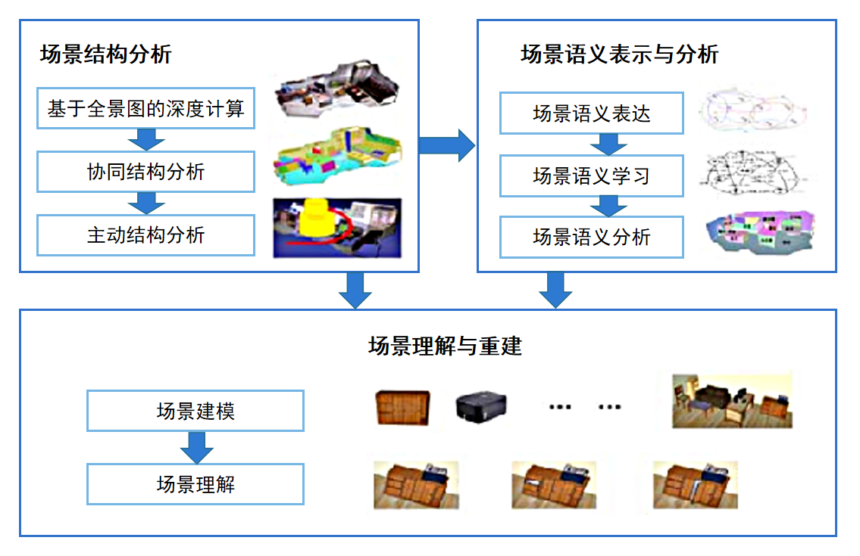
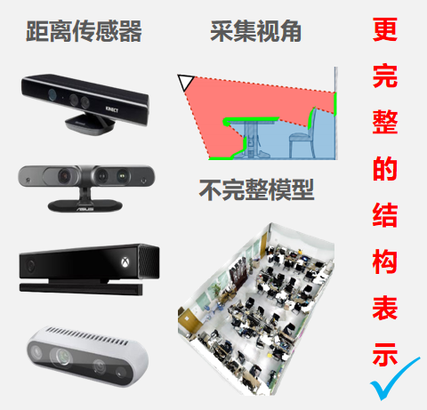
大连理工大学
绪论背景
研究内容概述
研究内容一
研究内容二
总结展望
Dalian University of Technology
项目背景
1.1 项目背景
《基于视觉和语义的室内场景理解与实时建模》
国家自然科学基金重点项目
研究室内场景
三维建模与场景理解
中国科学技术大学
北京工业大学
本课题针对
三维场景完整建模问题
即三维补全问题
大连理工大学

Slide 5
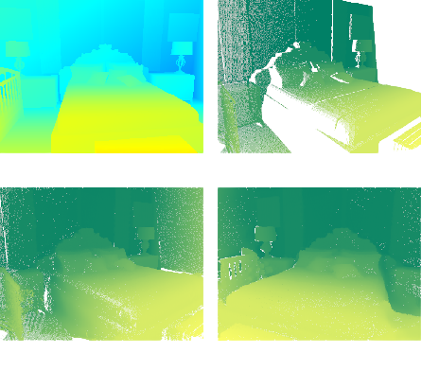
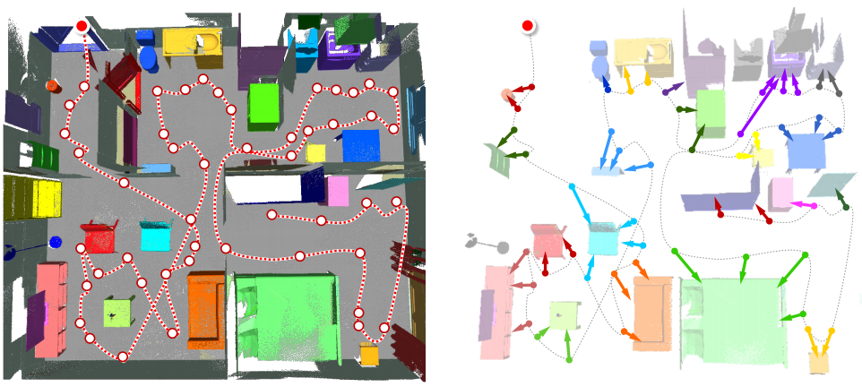
大连理工大学
绪论背景
研究内容概述
研究内容一
研究内容二
总结展望
Dalian University of Technology
如何做场景重建？
1.2 理论背景
基于单视角图像的场景重建
基于多视角的全局场景重建
深度图
可见表面
完整点云
1
由于其视角的单一性，重建场景范围受限于局部
由于可利用的信息量少，三维重建效果一般
极大限制了这类方法在真实场景中的应用
1
虽然借助了多视角的联合信息
但涉及到机器人路径规划和主动式视角的选取
需要考虑多方面综合因素，实现较为复杂
2
2
×
×

Slide 6
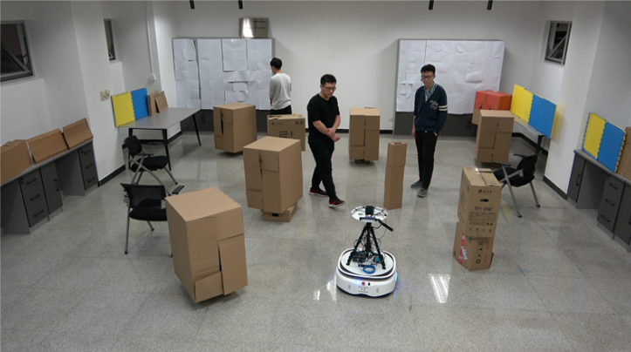
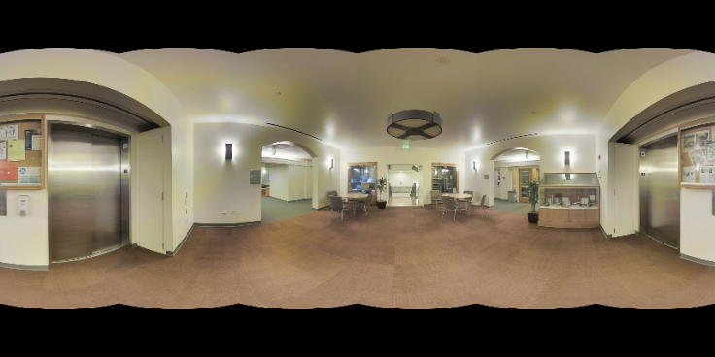
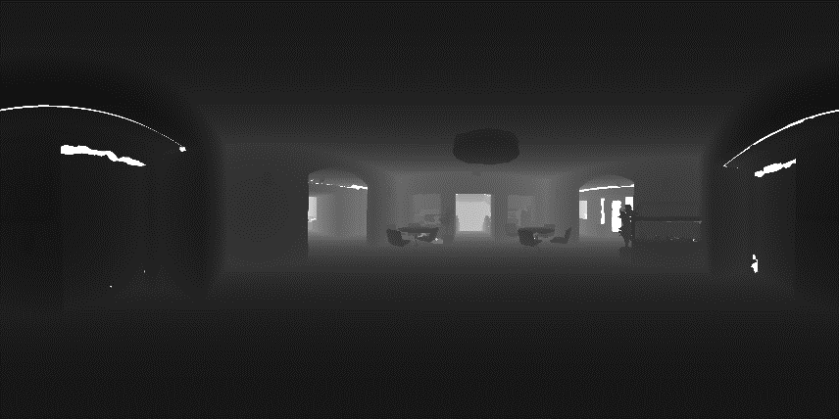
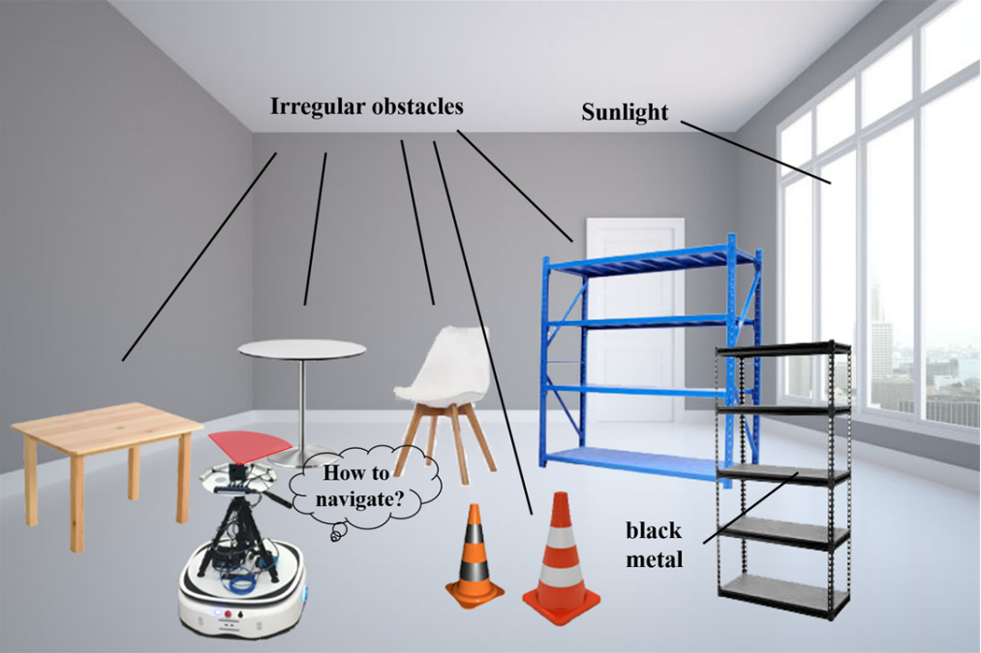
大连理工大学
绪论背景
研究内容概述
研究内容一
研究内容二
总结展望
Dalian University of Technology
为什么全景图？为什么自监督？
1.2 理论背景
全景图
自监督
全景图的特点：覆盖范围广、纹理连续性好、累计误差小
全景RGB图像
全景深度图
全景图用于场景点云补全任务的难点
（1）全景图在采集时存在视角限制，投影得到的点云因遮挡存在大面积缺失，增加了补全难度；
（2）全景图在采集时远近差别明显，投影得到的点云分布不均，有效信息的分布呈现差异化；
（3）全景图视野较广，涉及到的场景范围大，包含点数多，传统的点云上采样网络难以直接补全。
开放环境下，室内场景类型多样，难以获取充足的监督训练数据，导致传统场景重建方法的适应性较差，难以重建出高质量真实点云场景。

Slide 7
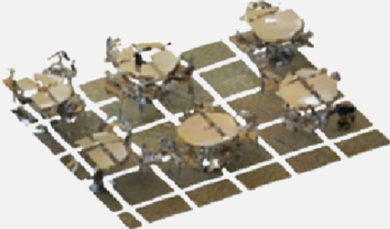
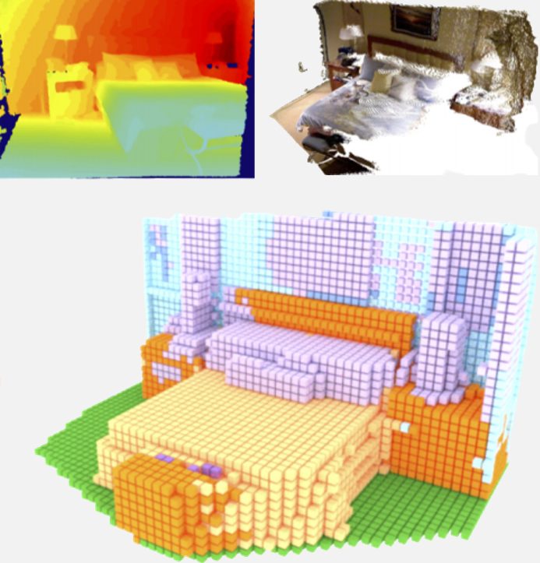
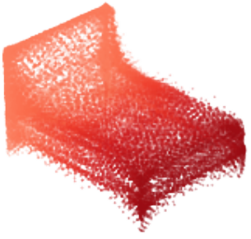
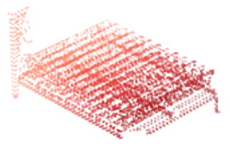
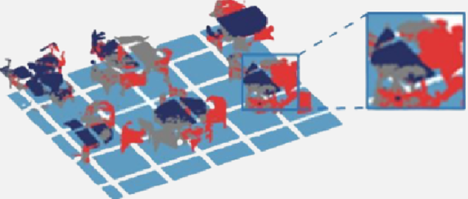
大连理工大学
绪论背景
研究内容概述
研究内容一
研究内容二
总结展望
Dalian University of Technology
与场景点云补全相关工作
1.3 相关工作
相关工作一：物体点云补全
相关工作二：场景体素补全
相关工作三：点云分块处理
在物体级别，可以实现高分辨率的点云补全。
但受限于硬件设备，网络能够处理点云的点数有限。
在场景级别，可以实现低分辨率的体素补全，但高分辨的点云补全工作非常稀少。
点云分块处理虽然会简化场景点云补全难度，但会损失整体的几何结构，且用独立分块点云训练出来的网络难以有效地学习到空间的几何结构。
PF-Net(CVPR2020)、GRNet(ECCV2020)、SoftPoolNet(ECCV2020)、PCN(3DV2018)、Grid-GCN(CVPR2020)、
Pointconv(CVPR2019)、PointNet(CVPR2017)、PointNet++
(Advances in neural information processing systems2017)
SSCNet(CVPR2017)、VVNet(IJCAI2018)、ForkNet(ICCV2019)
场景表达需要海量点，处理起来需要大量的时间和空间，且由于点云本身具有的不规则、不均匀和无序性，场景点云补全任务困难重重。
Notes:
物体级别补全在点云上进行研究的工作有很多，比如VRCNet、PF-Net、GRNet、SoftPoolNet、PCN、Grid-GCN、PF-Net和级联优化网络等。但是场景级别补全在点云上进行研究的工作却很少，这是因为场景级别的点云有数以百万个点，处理过程消耗大量的时间和空间，并且受到三维神经网络显存的限制，实现难度很大。因此，场景补全通常在体素上进行研究，如SSCNet、VVNet、ForkNet等。
为了能够处理大规模点云，有些工作借助了点云分块的方法，如PointNet、PointNet++、Pointconv等。但是将整个场景切成多个小点云块会一定程度上损失整体的几何结构，而且用小点云块训练出来的网络也难以有效地学习到空间中的几何结构。

Slide 8
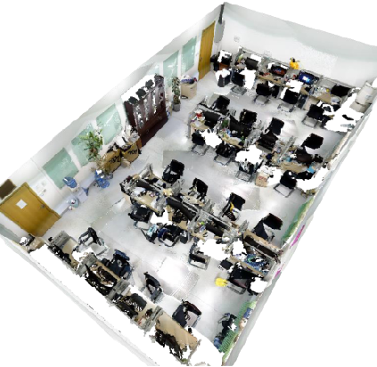
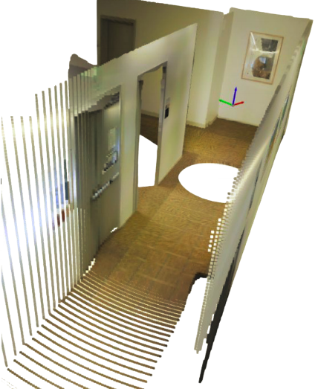
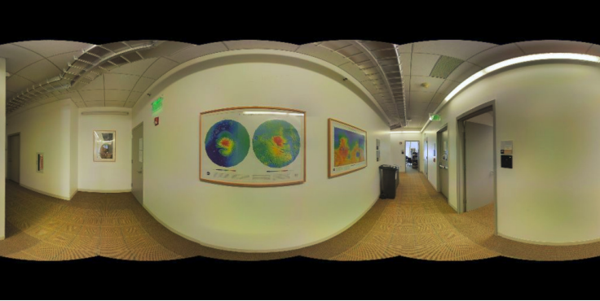
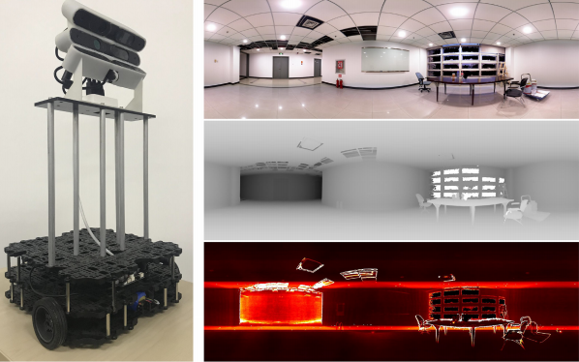
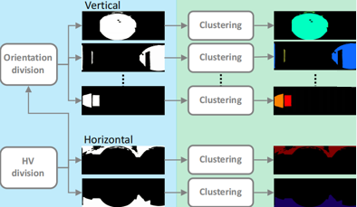
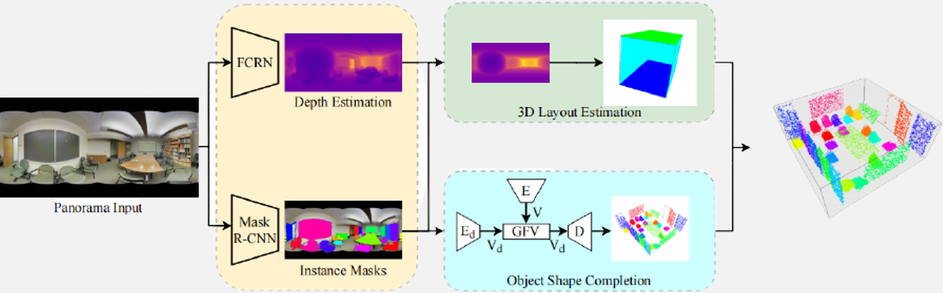
大连理工大学
绪论背景
研究内容概述
研究内容一
研究内容二
总结展望
Dalian University of Technology
与全景图场景重建相关工作
1.3 相关工作
相关工作一: 全局重建
相关工作二： 平面重建
全景图重建及全景图整合
仅实现室内场景的三维重建，未涉及三维补全
平面实例分割及室内全景平面重建
仅实现室内场景的平面重建，未涉及整个范围补全
ACM TOG 2020
CVPR 2021
相关工作三：物体重建
由此提出
基于全景图的
(有监督/自监督)
场景点云
快速建模方法
预测场景布局并补全场景内物体形状
仅实现室内场景的物体点云补全，
未实现整个场景的点云补全
BMVC 2020
Notes:
2020年发表在ACM-TOG的工作[1]核心思想是通过构建全景图来实现大型室内场景模型的三维重建，全文主要分为两个部分，第一部分是有关全景图的构建，第二部分是全景图的整合，通过几张全景图来实现室内场景的三维重建。但是因为全景图视角受限，部分区域产生遮挡，重建出来的场景点云存在很多缺失区域，不够精细化。
2021年发表在CVPR的工作[2]核心思想是对室内全景平面进行三维重建，总体采用分治思想。首先根据像素的平面方向估计来划分像素，之后借助实例分割模块在每个平面方向组中完成平面聚类的任务，最后采用平面重建方法进行室内全景平面的三维重建。但是该工作主要是对平行或垂直于重力方向的平面进行重建，与整个室内场景重建还存在很大差距。
2020年发表在BMVC的工作[3]核心思想是从单个室内全景图像重建三维室内语义场景，主要包括三部分内容，第一部分是全景深度估计和全景实例分割，第二部分是三维场景布局估计，第三部分是物体形状补全，最后输出重建的三维室内语义场景点云。但是该工作主要是场景布局下的物体补全，不包含墙壁、天花板、地板等边缘区域，而且未考虑物体间的关系，缺乏整体性。

Slide 9
大连理工大学
Dalian University of Technology
研究内容概述
Part.02

Slide 10
大连理工大学
绪论背景
研究内容概述
研究内容一
研究内容二
总结展望
Dalian University of Technology
2 研究目标
存在问题
研究目标
现有三维场景补全方法大多以体素形式表达，分辨率低，细节结构缺失；
多数点云补全方法只能在小尺度点云上进行训练和测试，难以处理海量点。
采用有监督学习的方式，实现室内场景精细化的点云补全；
将三维点云补全转化为二维视图补全，采用间接方法实现大规模场景点云补全。
1
1
现有三维场景补全方法需要三维场景真实数据作为监督，而场景真值难以获取；通过三维神经网络直接补全场景点云，可能存在显存溢出的问题。
采用自监督学习方式，无需额外标签数据，从单张全景图补全室内场景点云；
基于Transformer模型研究直接补全场景点云的神经网络模型。
2
2
Notes:
直面显存溢出问题，探索一个网络能够直接补全的

Slide 11
大连理工大学
Dalian University of Technology
研究内容一
基于深度图补全的室内场景点云补全方法
Part.03

Slide 12
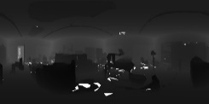
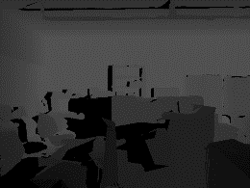
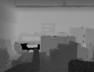
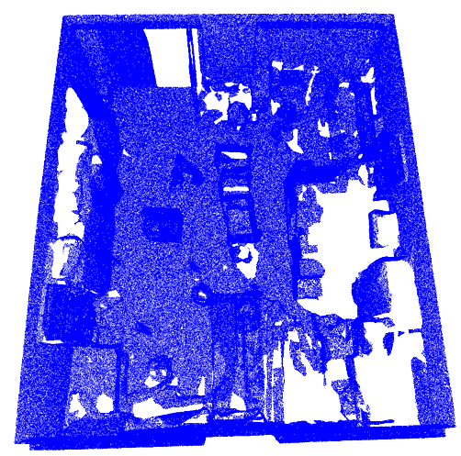
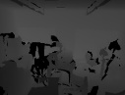
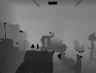
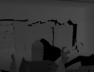
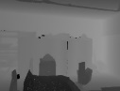
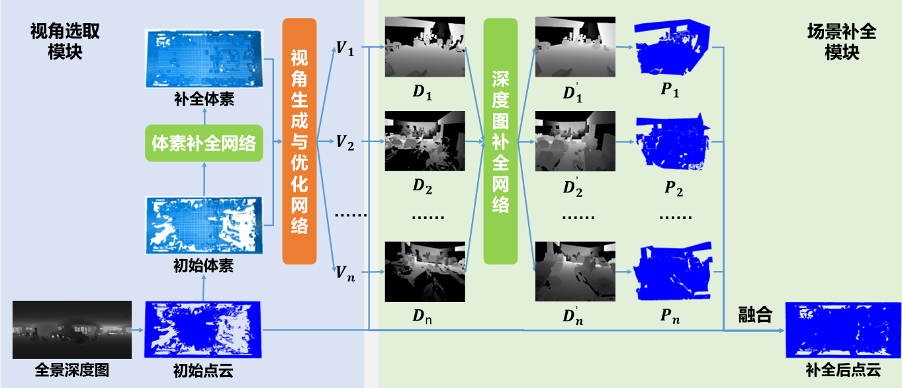
大连理工大学
绪论背景
研究内容概述
研究内容一
研究内容二
总结展望
Dalian University of Technology
基于视图补全的室内场景点云补全方法
3.1 方案流程
问题定义
方案流程
三维点云补全二维图像补全
设计思想：以体素补全作为视角引导，
以深度图补全作为新增有效信息
输入
全景深度图
多视角
残缺深度图
多视角
补全深度图
输出
补全场景点云
技术难点
？
用于深度图补全的视角组合的选取
如何用最少视角实现缺失区域的最大程度覆盖？
任务间接转化方式与不同场景表达的结合
体素分辨率低，深度图视野范围小
如何在转化任务中将点云与规则表达形式结合？

Slide 13
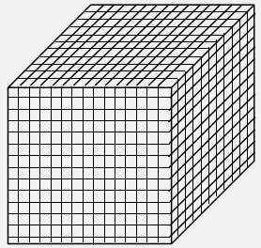
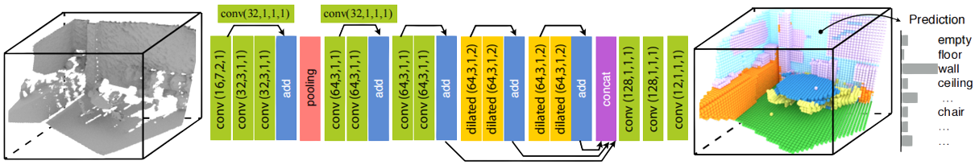
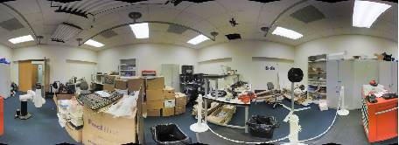
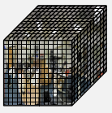
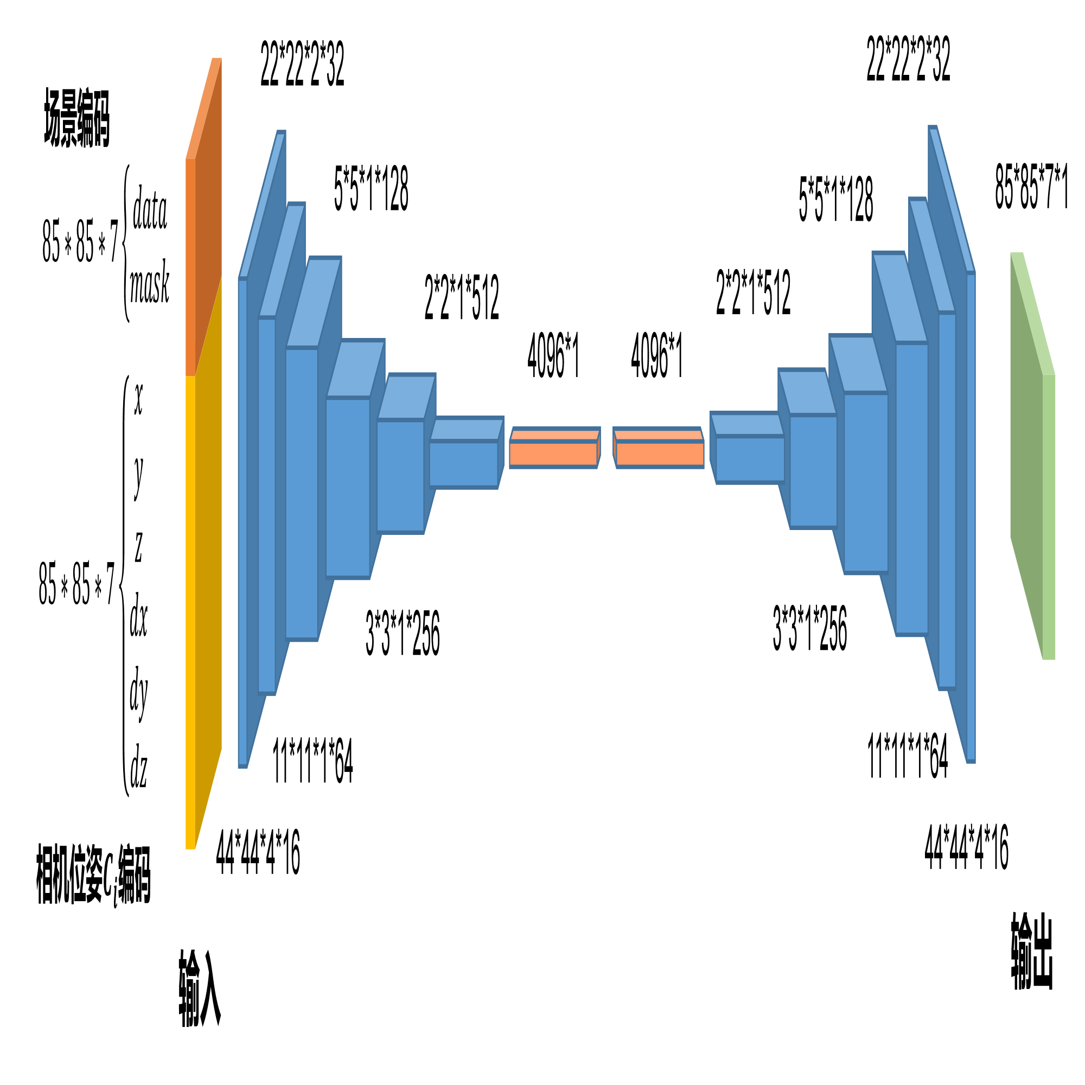
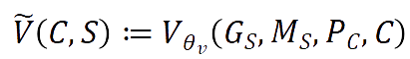
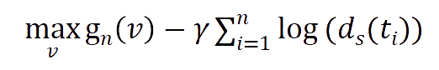
大连理工大学
绪论背景
研究内容概述
研究内容一
研究内容二
总结展望
Dalian University of Technology
视角选取模块
3.2 网络结构
步骤
1
初始点云转初始体素
步骤
2
初始体素到补全体素
补全体素 - 初始体素 = 缺失体素
组合优化
连续优化
场景与视角
144
36
三维映射图
240
240
60
60
视角评分
空间离散化
体素补全网络
G_{S}：每个粗糙三维立方体网格内缺失小体素块的数量
M_{S}：每个粗糙三维立方体网格的空间占据情况
视角优化
体素范围=点云包围盒
步骤3
缺失体素到相机位姿
P_{C}：相机位姿编码（每个网格到相机C_{i} 的相对位置，每个网格在世界坐标系下的绝对位置）
编码器-解码器
三维映射图
评分函数
全连接层*3
三维卷积层*6
三维反卷积层*6
优化过程
相机位姿：连续优化，先固定视角数量再从相机初始态进行优化
相机数量：离散优化，二分法确定覆盖率大于90%的最小视角数量
视角生成与优化网络

Slide 14
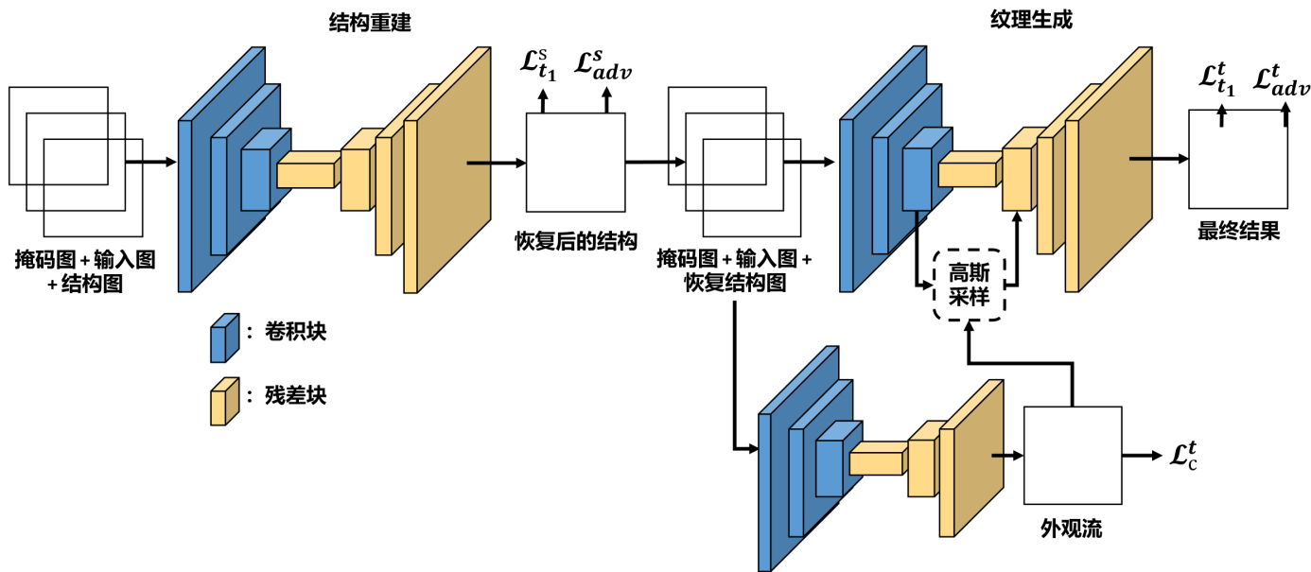
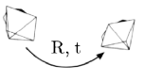
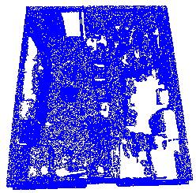
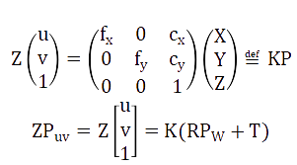
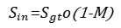
大连理工大学
绪论背景
研究内容概述
研究内容一
研究内容二
总结展望
Dalian University of Technology
场景补全模块
3.2 网络结构
步骤1
残缺深度图到完整深度图
结构重建：借助边缘保持平滑方法，去除高频纹理，保留锐边以及低频结构，专注恢复缺失结构。
视角组合
Open3D
原始点云
深度图渲染
纹理生成：生成高频细节，借助外观流方法，从相似结构区域采样特征，建立不同区域间的关系，进而帮助恢复详细的纹理信息。
映射函数
三通道彩色图
$S_{in}$=$S_{gt}ο$(1-M)
I_{in}：输入图
深度图补全
M：掩码图
深度图补全网络StructureFlow
映射函数
单通道深度图
S_{in}：结构图
点云重投影
步骤2
三维点云与二维深度图
针孔相机模型
二维图像：(u,v)
三维空间点：(x,y,z)
相机内参：f_{x}、f_{y}、c_{x}、c_{y}、
相机外参：旋转矩阵R、平移矩阵T
矩阵计算
相机位姿
点云融合
...

Slide 15
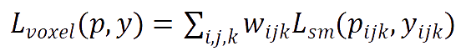
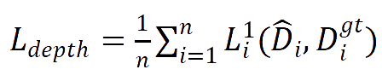
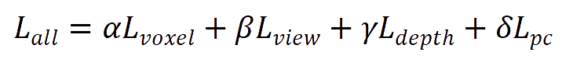
大连理工大学
绪论背景
研究内容概述
研究内容一
研究内容二
总结展望
Dalian University of Technology
网络训练
3.3 网络训练
数据集：2D-3D-S和S3DIS
数据量：共1413组，1063训练，350测试
训练方式：先分别训练，再联合训练
体素损失
视角生成损失
深度图补全损失
点云补全损失
整体损失

Slide 16
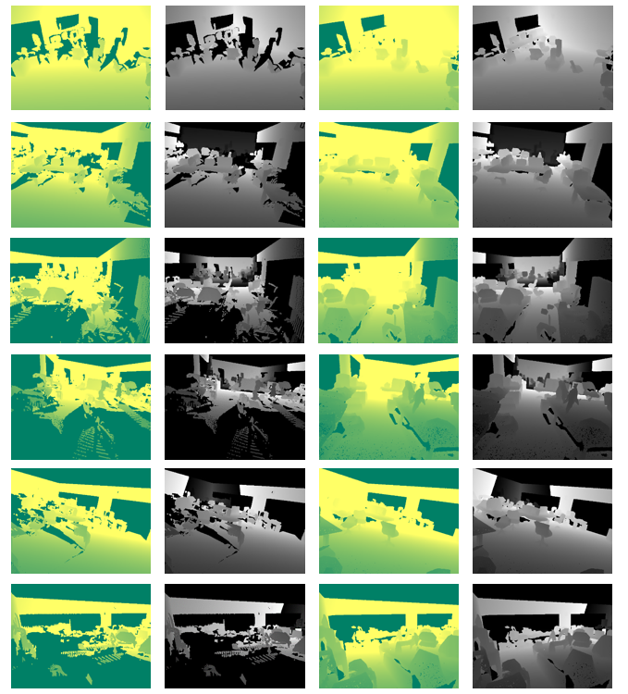
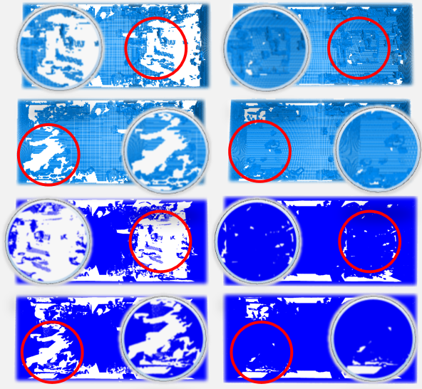
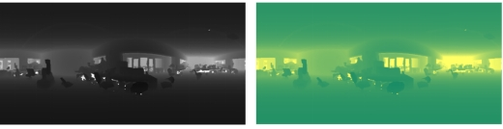
大连理工大学
绪论背景
研究内容概述
研究内容一
研究内容二
总结展望
Dalian University of Technology
中间过程可视化展示
3.4 实验结果
输入全景图
视角选取与深度图补全
体素补全与点云补全
$$V_{1}$$
体素补全
$$V_{2}$$
单通道全景深度图
$$V_{3}$$
$$V_{4}$$
点云补全
$$V_{5}$$
三通道全景深度图
$$V_{6}$$
残缺深度图
补全深度图
补全前
补全后

Slide 17
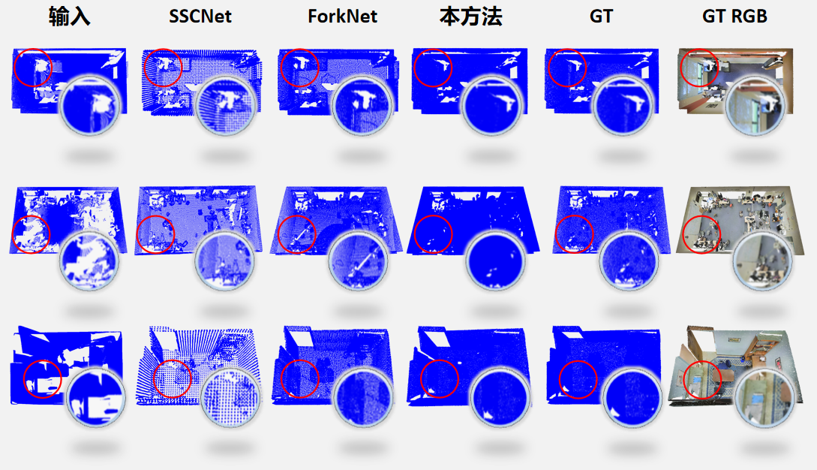
大连理工大学
绪论背景
研究内容概述
研究内容一
研究内容二
总结展望
Dalian University of Technology
点云补全效果评估
3.4 实验结果
量化结果
可视化结果
方法局限性
方法 | CD↓ (x10³) | EMD↓ (x10²)
SSCNet | 43.864 | 31.537
ForkNet | 41.296 | 29.556
本方法 | 12.378 | 7.832
(1) 有监督学习的真实场景完整监督数据难以获取
(2) 理论模型受限于体素补全和深度图补全效果
结果分析
改进方向
（1）场景分辨率在场景补全任务中是一个关键性因素，点云相对于体素来说具有压倒性的优势。
（2）将三维点云补全任务转化为二维深度图补全任务的思想是可行的，本方法是有效的。
(1) 采用自监督学习方式，挖掘自身监督信息
(2) 借助Transformer强大的并行能力和预测能力，直接补全大规模场景点云
不同方法可视化结果展示

Slide 18
大连理工大学
Dalian University of Technology
研究内容二
基于自监督学习的室内场景点云补全方法
Part.04

Slide 19
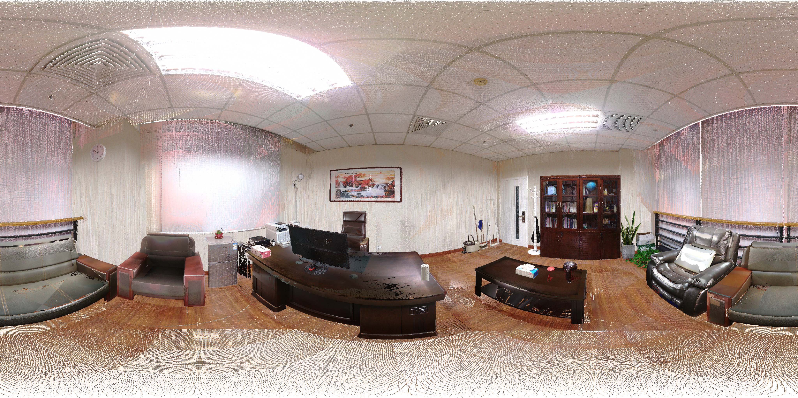
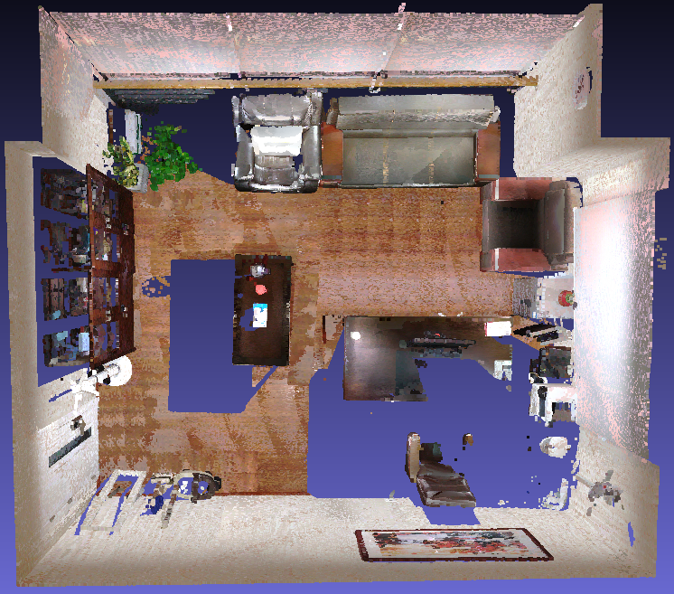
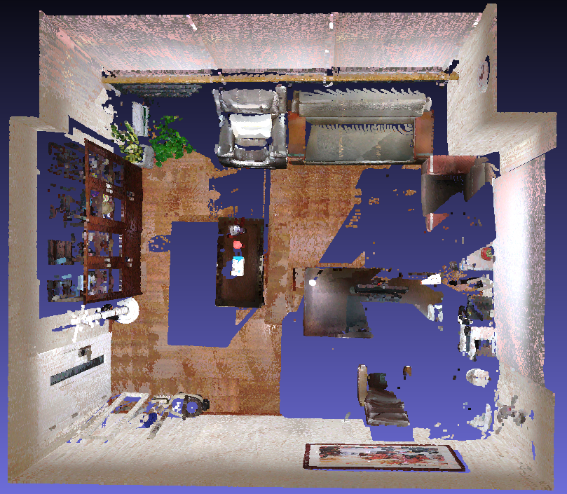



大连理工大学
绪论背景
研究内容概述
研究内容一
研究内容二
总结展望
Dalian University of Technology
流程设计
4.1 方案流程
问题定义
方案流程
设计思想：以视点转换构造自监督数据集，
以Transformer直接补全大规模场景点云
输入全景图
初始点云
生成不完整点云
完整场景模型
技术难点
？
自监督辅助任务的设计
如何从大规模场景点云挖掘自身监督信息，生成训练数据？
大幅度降低点云密度与有效特征提取
如何构造特征提取网络，在大量去除点的同时保留点的特征？
大规模场景点云补全网络的设计
在不分块的前提下，如何设计场景级别点云补全网络？

Slide 20




大连理工大学
绪论背景
研究内容概述
研究内容一
研究内容二
总结展望
Dalian University of Technology
数据集生成方法总览
4.2 数据集生成
本方法适用于任何包含等矩形投影形式全景图的原始数据集，具有通用性。
等距形投影：全景图与点云间的相互转换过程
1
视点转换策略：选取视点构造合适的场景缺失
2
2D-3D-Semantic 数据集
点对点遮挡：处理漏点问题优化遮挡预测效果
3
场景区域示例
全景RGB图像示例
全景深度图示例

Slide 21











大连理工大学
绪论背景
研究内容概述
研究内容一
研究内容二
总结展望
Dalian University of Technology
数据集生成方法设计
4.2 数据集生成
步骤
1
等矩形投影
步骤
2
视点转换策略
$$r=\sqrt{x2+y2+z2}$$
$$lat=arctan\frac{x}{z}$$
$$precision=\frac{w}{fovlat}=\frac{h}{fovlon}$$
$$lon=arcsin\frac{y}{r}$$
$$\left[\begin{matrix}u \\ v \\ 1\end{matrix}\right]=Tin\left[\begin{matrix}lat \\ lon \\ 1\end{matrix}\right]$$
$$Tin=\left[\begin{matrix}precision & 0 & w/2 \\ 0 & precision & h/2 \\ 0 & 0 & 1\end{matrix}\right]$$
$$Pcam=R∗Pworld+T$$
步骤
3
点对点遮挡
在点云投影到全景图的过程中，多个点对应同一个像素
在点云投影到全景图的过程中，设置不同点的强度分布
Z-Buffer or Depth-Buffer算法
Splatting算法
视点转换策略算法流程

Slide 22



大连理工大学
绪论背景
研究内容概述
研究内容一
研究内容二
总结展望
Dalian University of Technology
特征提取模块
4.3 网络结构
邻域特征集成
特征散播
点云坐标
点云特征
核心思想：
使每个点都集成邻域信息
(1) 几何编码：拼接中心点坐标、邻居点坐标、中心点与邻居点的相对坐标以及两点间距离
(2) 特征增强：拼接新的几何特征与点云本身的特征
(3) 特征合成：采用注意力机制进行学习（最大池化或平均池化会造成有效信息的损失）
特征提取模块
核心思想：
扩展每个点的感受野
(1) 网络输入：点云坐标和点云特征
(2) 网络设计：堆叠两个邻域特征集成网络
(3) 特征合成：将邻域集成后的特征和原始特征求和后激活，最终生成有效散播后的特征
核心思想：降低点密度、增强点特征，最终输出可作为场景补全网络的输入
Notes:
特征合成：采用注意力机制进行学习，用共享多层感知机和Softmax激活函数计算权重（最大池化或平均池化会造成有效信息的损失）

Slide 23


大连理工大学
绪论背景
研究内容概述
研究内容一
研究内容二
总结展望
Dalian University of Technology
场景补全模块
4.3 网络结构
场景补全模块
几何感知子模块
Transformer对点云的适用性：
(1) 点代理顺序不变：注意力机制算子
(2) 强大的并行能力：并行处理提升效率
(3) 适用于长序列任务：场景海量点的处理
(4) 强大的生成能力：点云补全任务
(1) 几何分支：显式建模局部几何关系
(2) 查询特征：动态生成，应对多样的场景和缺失
(3) 由疏到密：缺失点的恢复由稀疏到稠密，场景表面细节由表面生成方法FoldingNet恢复
核心思想：在挖掘长距离的语义相关性的同时，保留局部几何关系，有助于在场景点云补全任务中提升模型性能。
改进之处：新增K-最近邻分支，捕获局部几何关系

Slide 24


大连理工大学
绪论背景
研究内容概述
研究内容一
研究内容二
总结展望
Dalian University of Technology
网络训练
4.4 网络训练
初始点云
缺失点云
稀疏点云
稠密点云
G
Input
C
P
端到端训练
数据集: 2D-3D-S和S3DIS
初始点云：838,8608
网格采样点云：491,5200
降采样：1,9200
稀疏点云：7,6800
稠密点云：491,5200
真值点云：491,5200
数据量: 共910组，710训练，200测试
优化器：AdamW
初始学习率：0.0005
衰减率：0.9（20 epoch）
批处理大小：8
训练周期：300
训练方式: 端到端的联合训练

Slide 25






大连理工大学
绪论背景
研究内容概述
研究内容一
研究内容二
总结展望
Dalian University of Technology
中间过程可视化展示
4.5 实验结果
等矩形投影
点对点遮挡
不同视角下的全景RGB和深度图像
初始视角下的场景点云
Z-buffer算法效果图
Splatting算法效果图
视点转换策略
核心场景点云效果图
视点选取效果图

Slide 26

大连理工大学
绪论背景
研究内容概述
研究内容一
研究内容二
总结展望
Dalian University of Technology
点云补全效果评估
4.5 实验结果
量化结果
可视化结果
方法 | CD↓ (x10³) | EMD↓ (x10²)
SSCNet | 48.250 | 34.739
ForkNet | 45.426 | 31.165
工作一 | 13.203 | 8.279
本方法 | 42.037 | 29.458
结果分析
（1）比体素化方法效果更好，但相比有监督学习方法，本方法仍有提升空间。
（2）由于上下文信息缺失，对比较集中的大面积缺失效果较差。
不同方法可视化结果展示

Slide 27
大连理工大学
Dalian University of Technology
总结展望
Part.05

Slide 28
大连理工大学
绪论背景
研究内容概述
研究内容一
研究内容二
总结展望
Dalian University of Technology
5.1 创新与不足
创新之处
不足之处
实现了基于全景图的室内场景点云补全的新任务，填补了该领域研究的空缺。
1
三维补全点云仍存在一定的缺失、噪点；对于大范围的集中缺失，补全效果相对较差。
1
2
实现了通过二维视图补全，间接补全三维场景点云的新方法。
2
自监督学习场景点云补全效果与其他方法相比差距较大，如何在无额外监督数据的前提下，提升补全效果仍需要进一步探索。
实现了基于自监督学习方式，直接补全室内场景点云的新方法。
3
Notes:
加一页 未来工作和发表论文

Slide 29
大连理工大学
绪论背景
研究内容概述
研究内容一
研究内容二
总结展望
Dalian University of Technology
5.2 未来发展方向
本课题仅用到了几何线索，未涉及语义信息，未来工作可以同时结合几何和语义，实现点云场景语义补全任务。
01
发展方向一
本课题仅以单张全景图作为输入，无法覆盖更大规模的场景空间，未来工作可以扩展至以多张全景图作为输入，重建套间、楼层等更大规模的场景点云。
02
发展方向二
可以将场景补全任务与机器人结合，实现自动化信息采集，更灵活地实现完整且精细化的场景建模，有助于后续诸如场景理解等任务。
03
发展方向三

Slide 30
大连理工大学
绪论背景
研究内容概述
研究内容一
研究内容二
总结展望
Dalian University of Technology
5.3 研究成果
国内专利《一种基于全景图的自监督学习场景点云补全的数据集生成方法》
李童，杨鑫，尹宝才，张肇轩，杜振军. （第一作者）
专利公开号CN113808261A，公开日期 2021年12月17日
01
成果1
国内专利《一种单张深度图点云场景语义补全的方法》
杨鑫，李童，张肇轩，尹宝才，朴星霖. （第二作者，老师一作）
专利公开号CN112037138A，公开日期 2020年12月04日
02
成果2
美国专利《Dataset Generation Method for Self-Supervised Learning Scene Point Cloud Completion Based on Panoramas》
Xin YANG, Tong Li, Baocai YIN, Zhaoxuan ZHANG, Boyan WEI, Zhenjun DU. （第二作者，老师一作）
专利申请号17533878，受理日期 2021年11月23日
03
成果3
论文“基于多任务模型的深度预测算法研究”
姚翰，殷雪峰，李童，张肇轩，杨鑫，尹宝才. （第三作者）
收录于CCF推荐中文期刊“图学学报”，2021年6月，第42卷第3期
04
成果4
论文“Point Cloud Scene Completion with Joint Color and Semantic Estimation from Single RGB-D Image”
Zhaoxuan Zhang, Xiaoguang Han, Bo Dong, Tong Li, Baocai Yin, Xin Yang. （第四作者，二、三作为老师）
在审，CCF推荐A类期刊 TPAMI
05
成果5

Slide 31
致 谢
感谢母校提供的学习机会；
感谢导师的耐心指导；
感谢同门及同学的帮助；
感谢各位评审老师！
博士期间，我将继续砥砺前行！

Slide 32
大连理工大学
Dalian University of Technology
请各位老师指正
答辩人：李童
指导老师：尹宝才、杨鑫

